Slide 2
ארוחה פרסית
תפריט
מנות ראשונות
מרק רשטה – עם קטניות ואטריות
גונדי – כדורי חומוס במרק
קציצות קיפודים – מותאם לילדים
מנות עיקריות ותוספת
חורשה סבזי – תבשיל בשר בעשבי תיבול
קוקו סבזי – פשטידת ירק
אורז פרסי
משהו מתוק
עוגיות שקדים ופיסטוקים
עוגיות מי ורדים
"בעת ההכנה – אף אחד לא היה
בעת הסעודה – לא נשאר מקום"
(פתגם פרסי)

Slide 3
מנות ראשונות

Slide 4
המתכון באדיבות
יניב אביטן
מרק רשטה
מצרכים

Slide 5
גונדי – כדורי חומוס במרק
מצרכים לכדורים
1/2 ק"ג חומוס יבש –
להשרות במים למשך הלילה
1/2 ק"ג חזה עוף טחון
4 בצלים בינוניים
1 תפוח אדמה בינוני
1 ביצה
1 כפית גדושה של כורכום
1 כפית כמון טחון
1 כפית הל טחון
1 כפית גדושה מלח
כדורים – אופן ההכנה
מומלץ לעשות חצי מהכמות בנפרד,
בשני סבבים.
טוחנים במעבד מזון מחצית מכמות הבצל, 1/2 תפוח אדמה ומחצית מהחומוס המושרה. כאשר הכל הופך לפירורים, מוסיפים מחצית מהבשר הטחון ומחצית מהתבלינים וטוחנים עד לקבלת עיסה חלקה. חוזרים על אותו תהליך עם המחצית השנייה של החומרים והביצה.
מאחדים את שתי העיסות יחד, מכסים בניילון נצמד ושומרים במקרר מספר שעות.
מהמטבח של משפחת אגאיפור
באדיבות מירב צפרי-אודיז

Slide 6
מצרכים למרק
1תפוח אדמה בינוני
2 גזרים בינוניים
2 גבעולי סלרי (או 1/2 ראש שורש סלרי)
1 בצל קטן
חופן גרגירי חומוס מושרים
1/4 כפית הל
1/2 כפית כורכום
1/4 כפית כמון
1 כפית מלח
2 ליטר מים
מרק – אופן ההכנה
מכניסים את כל מרכיבי המרק לסיר על אש גבוהה ומביאים לרתיחה.
מנמיכים את האש ומוסיפים למרק כדור אחד (בגודל כדור טניס) מתוך העיסה ומבשלים חצי שעה.
טועמים את המרק והגונדי
ומתקנים תיבול.
יוצרים מעיסת החומוס כדורים ומוסיפים למרק. מבשלים כ 3/4 שעה.
מהמטבח של משפחת אגאיפור
באדיבות מירב צפרי-אודיז

Slide 7
המתכון
באדיבות
יוסי יהושוע
קציצות קיפודים מותאמות לילדים
המצרכים
700 גר' חזה עוף טחון
¾ כוס אורז בסמטי שטוף במים
חצי בצל לבן חתוך לרבעים
שן שום (אפשר שתיים)
חצי צרור כוסברה
חצי צרור פטרוזליה
שמיר
2 לימונים פרסיים (לא חובה)
תבלינים
הוראות הכנה
קוצצים במעבד מזון את הבצל, השום והירוקים.
מערבבים בקערה את העיסה, העוף והאורז.
מוסיפים כף שמן קנולה, 1.5 כפיות מלח, חצי כפית כורכום, קצת פלפל וקצת כמון. מערבבים את הבלילה היטב, בידיים.
בסיר רחב יוצקים שלוש כוסות מים רתוחים, מוסיפים את הלימונים, כפית מלח, קצת חוויאג' מרק וקצת פלפל.
אפשר להוסיף ארטישוק ירושלמי או גזר חתוך.
מקבבים את הקציצות,
מניחים בסיר, מבשלים במכסה סגור למשך 40 דק' בחום בינוני.

Slide 8
מנות עיקריות ותוספת

Slide 9
המתכון
באדיבות
יוסי יהושוע
חורשט סבזי - תבשיל בשר בעשבי תיבול
מצרכים
800 גר' שעועית אדומה (להשרות במים פושרים שלוש שעות)
1/3 כוס שמן
750 גר' בשר בקר חתוך לקוביות
3 בצלים בינוניים קצוצים
4 כוסות מים רותחים
4 לימונים פרסיים
4 כוסות פטרוזיליה קצוצה דק
1 כוס כוסברה קצוצה דק
1 כוס בצל ירוק קצוץ
1 כפית שמבלילה (עלי חילבה מיובשים, ניתן להשיג בשוק לווינסקי)
1 כוס כרישה (החלק הלבן) חתוכה לטבעות
1 לימון, סחוט טרי
תבלינים: 1.5 כפיות מלח. כפית פלפל שחור, חצי כפית כורכום
אופן ההכנה
מחממים בסיר 4 כפות שמן ומטגנים את הבצל עד להזהבה. מוסיפים את הבשר, המלח, הפלפל והכורכום ומערבבים. מטגנים 5 דקות נוספות. מוסיפים את המים הרותחים, השעועית והלימונים הפרסיים ומביאים לרתיחה.
מכסים ומבשלים על להבה נמוכה חצי שעה. מחממים רבע כוס שמן בסיר נוסף ומוסיפים את עשבי התיבול. מטגנים כ-20 דקות, תוך ערבוב מידי פעם, עד שצבעם מתכהה. מעבירים את עשבי התיבול לסיר הבשר, מוסיפים גם את מיץ הלימון ומבשלים שעתיים וחצי, תוך ערבוב מידי פעם.

Slide 10
אופן ההכנה
שוטפים את הירק היטב, קוצצים ומניחים בקערה גדולה. מוסיפים את הקוואקר ומערבבים. מוסיפים מלח, כמון וביצים ומערביים כדקה או שתיים עד שהחלבון יוצר קורים עדינים על פני הירק.
מחממים מחבת כבדה עם 3 כפות שמן וכורכום. משטחים את התערובת בצורה אחידה. מבשלים 2-3 דקות על אש גבוהה, מנמיכים את הלהבה, מכסים ומבשלים על אש נמוכה כ 15 דקות. מכסים את המחבת בצלחת שטוחה וגדולה והופכים את המחבת עם הקוקו סבזי על הצלחת.
יוצקים למחבת את יתרת השמן, מחממים את המחבת ומחליקים לתוכה את הקוקו סבזי על צידה השני. מטגנים 2-3 דקות על להבה גבוהה. מכסים ומנמיכים את האש ומאדים כ- 10 דקות נוספות. חותכים למשולשים כשהקוקו סבזי בטמפרטורת החדר ומגישים.
קוקו סבזי – פשטידת ירק פרסית
מצרכים*
1 צרור פטרוזיליה
1 צרור כוסברה
1 צרור שמיר
1 צרור עלי סלרי (משורש הסלרי או מגבעולי הסלרי)
1 צרור עלי בצל ירוק או עירית (שום העירית)
1/2 כפית פלפל שחור
1/2 כפית מלח
5 ביצים
5 כפות שמן
1/2 כפית כורכום
1/2 כפית כמון
2 כפות קוואקר – לבחירה
* ניתן להשתמש בכל סוג של עלים ירוקים כגון עלי מנגולד, חסה, צנונית, רשאד וכו', יחד עם בצל ירוק ועשב תבלין אחד לפחות.
המתכון מהמטבח של משפחת אגאיפור
באדיבות מירב צפרי-אודיז

Slide 11
המתכון
באדיבות
יוסי יהושוע
אופן הכנה
מחממים את השמן בסיר בינוני/קטן.
יוצקים את האורז ומערבבים. מוסיפים את התבלינים ומערבבים. מוסיפים את המים, מערבבים ומביאים לרתיחה.
מעבירים את האש לנמוכה, מבשלים 35 דקות, בלי לפתוח את הסיר. אם רוצים תהדיג (השרוף למטה), מבשלים עוד 7 דקות נוספות על אש בינונית-גבוהה.
למי שרוצה, בשלב הוספת תבלינים אפשר להוסיף רבע כפית שמיר יבש או צימוקים שהושרו במים.
לסעודה גדולה, אפשר להכפיל הכמויות.
אורז פרסי
רכיבים
כוס אורז פרסי, אפשר גם בסמטי, שטוף היטב במסננת (עד שהמים שקופים), לסנן עד שניגרים כל המים.
שתי כפות שמן קנולה, אפשר פחות למי שמקפיד.
1.75 כוס מים רתוחים
כפית מלח
רבע כפית כורכום
שני קורטים של כמון

Slide 12
משהו מתוק

Slide 13
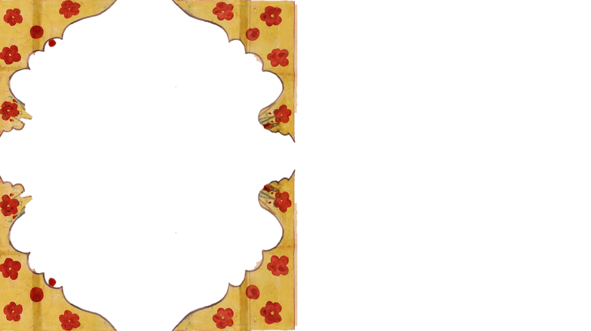
אופן ההכנה:
משמנים היטב מגש גדול.
מערבבים את הדבש, אבקת הסוכר והשמן ומחממים אותם במחבת טפלון, עד שהסוכר נמס ומזהיב.
מוסיפים את השקדים ואת הפיסטוקים תוך ערבוב, עד שהם מצופים בנוזל ומקבלים גוון זהוב חום. מוסיפים את מי הזעפרן ומערבבים.
נוטלים בכף כמות קטנה מהתערובת החמה ומניחים על המגש. באותו אופן יוצרים עוגיות נוספות, במרווחים ביניהן.
מניחים שני חצאי שקדים על כל עוגייה ומשהים שעתיים לצינון.
מפרידים את העוגיות מהמגש בעזרת סכין.
עוגיות שקדים ופיסטוקים
המרכיבים:
4 כפות דבש
150 גר' אבקת סוכר
½ כוס שמן
150 גר' שבבי שקדים קלויים
100 גר' שבבי פיסטוק קלויים
1 כפית זעפרן, שרוי ב-3 כפות מים רותחים משך שעה
חצאי שקדים קלופים
המתכון
באדיבות יוסי יהושוע

Slide 14
אופן ההכנה:
שמים בקערת המערבל את הקמח, הסוכר, ההל, אבקת האפייה והמלח. מערבבים היטב עד שהתערובת אחידה.
מוסיפים את מי הוורדים, קליפת הלימון ומיץ הלימון, החלמונים והמרגרינה, תוך לישה איטית, עד שנוצר בצק אחיד וחלק. אוספים את הבצק לכדור, עוטפים בניילון נצמד ומאחסנים במקרר חצי שעה.
מחממים את התנור לחום של 200 מעלות. מרפדים תבנית אפייה בנייר אפייה. מוציאים את הבצק ומחלקים ל-5 חלקים. מרדדים כל חלק על משטח מקומח לעלה בעובי 8-6 מ"מ.
קורצים לעיגולים בעזרת כוס הפוכה או חותכני עוגיות. מסדרים בתבנית במרווחים של 2-3 ס"מ, מורחים את פני העוגיות בחלבון וזורים מלמעלה שקדים טחונים או שומשום.
מכניסים לתנור ואופים 7 דקות. מורידים את דרגת החום ל-150 מעלות וממשיכים לאפות כ-45 דקות או עד להזהבה.
מצננים את העוגיות מחוץ לתנור ומפרידים אותן מנייר האפייה.
עוגיות מי ורדים
המרכיבים:
1 ק"ג קמח
¼ 1 כוסות סוכר דק
½ 2 כפיות הל טחון
3 שקיות אבקת אפייה
½ כפית מלח
½ כוס מי ורדים
קליפה מלימון אחד, מגוררת דק
מיץ מלימון אחד
6 חלמונים
300 גר' מרגרינה לאפייה, חתוכה לפרוסות דקות
1 חלבון מוקצף
שבבי שקדים או שומשום
המתכון
באדיבות יוסי יהושוע

Slide 15
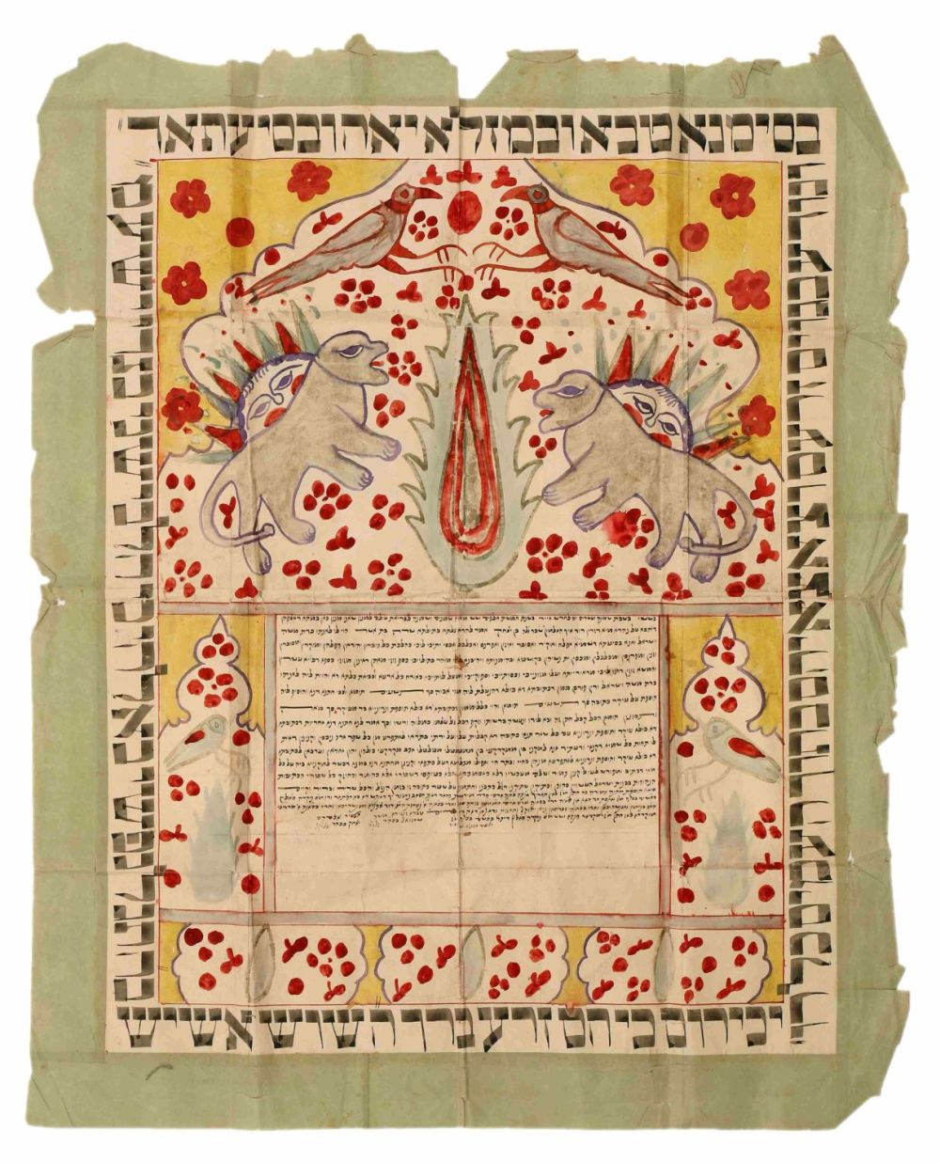
כתובות מאוירות מפרס
האיורים בחוברת זו לקוחים מתוך כתובות פרסיות. פרס הייתה מרכז חשוב לעיטור כתובות. הכתובות הפרסיות נכתבו על נייר גדול. העיטורים צויירו ישר על הדף ללא הכנה מוקדמת וללא קווי מתאר. לרוב השתמשו בצבעי מים ובצבעי גואש.
המוטיב השכיח באמנות יהודית מפרס הוא מוטיב האריה עם חצי שמש בצורת פרצוף אדם. זהו הסמל הלאומי של פרס עד ל-1980. הסמל מגלם את דתה העתיקה של פרס, והוא נכנס למסמך הכתובה כדי להפגין את נאמנותם של היהודים לשלטון. בכתובות צוירו בדרך כלל שני אריות, זה מול זה, לשם הסימטריה, כאשר ביניהם מצויר עץ ברוש. הברוש היה אחד הסמלים המרכזיים בדת הזורואסתטרית שמאמיניה מייחסים לו סגולות של הגנה ושמירה וקושרים אותו לפולחן האש. הברוש הופיע על חזיתות של מקדשים אך גם במבנים חילונים. כאשר משוררי איראן תיארו את אהובתם הם המשילוה לברוש, וכאשר רצו לתאר את מעלותיו, יושרו וזקיפות קומתו של אדם גם עשו שימוש בברוש. איורים של ברושים חדרו לעיטורים של כתובות בצורה כל כך בולטת עד שניתנה להם גם פרשנות יהודית הרואה בהם סמל למקום המקדש ולהר הבית.
יהודי פרס המשיכו לאייר ולעטר כתובות גם בתקופות קשות כאשר סבלו מרדיפות, גזרות ואונס על הדת.
כתובה מאוירת - איספהאן, תרפ"ח, 1928

Slide 16
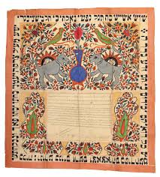
כתובה מאוירת על נייר. פרס - אספהאן. תר"י, 1850
כתובה מצוירת ומאוירת בצבעי מים וגואש על נייר מעוטרת במוטיבים של סמל המלכות באירן - שמש ואריות. פסוקים מהתנ"ך. ציפורים. צמחיה ועוד.

